Slide 1
Рухани – адамгершілік тәрбие – «Өзін өзі тану» курсының пәні.

Slide 2
Адамгершілік тақырыбы - мәңгілік. Ол ешқашан ескірмек емес. Жас ұрпақтың бойына адамгершілік қасиеттерді сіңіру - ата-ана мен ұстаздардың басты міндеті. Адамгершілік әр адамға тән асыл қасиеттер. Адамгершіліктің қайнар бұлағы - халқында, отбасында, олардың өнерлерінде, әдет-ғұрпында. Әр адам адамгершілікті күнделікті тұрмыс-тіршілігінен, өзін қоршаған табиғаттан бойына сіңіреді. Жас ұрпақты саналы, сергек етіп тәрбиелеу отбасы мен мектеп қызметкерлерінің бірден бір парызы. Оқу тәрбие жұмысын дұрыс жолға қоюда ата-аналармен бірлесіп жұмыс жасау қажет.

Slide 3
Адамның жеке тұлғалық әлеуетін мақсатты түрде және кеңінен ашуға бағытталған рухани-адамгершілік білім беру ұлттық білім беру жүйесін дамытудың басты бағыты болып отыр.
Жеке тұлғаның психологиялық, рухани, тәндік, әлеуметтік және шығармашылық дамуының үйлесімділігіне қол жеткізуге мүмкіндік беретін рухани-адамгершілік тәрбие білім беру жүйесінде өзін-өзі тану пәні арқылы жүзеге асады.

Slide 4
Рухани-адамгершілік білім берудің жалпы мақсаты адамның қабілеттіліктерін ашуға, оның дене, психикалық, рухани, әлеуметтік және шығармашылық әлеуеттерін үйлесімді дамытуға бағытталған

Slide 5
«Өзін-өзі тану» рухани-адамгершілік білім берудің жалпы мақсаттары:
өзінің өмірлік айқындамасын анықтау;
түрлі мәселелерді адамгершілік қағидаларға сәйкес сындарлы түрде шешу;
өзіне, адамдарға және қоршаған әлемге ізгілікті қарым-қатынас жасау;
адамдарға көмек көрсету, туыстарына және жақындарына мейірімді, қамқор болу;
өзімен-өзі үндестікте өмір сүру, ойы, сөзі және іс-әрекеттерінде шынайы болу;
жасампаздық пен белсенділік, азаматтылық және елжандылық таныту;
өз ойын, сөзі мен ісін адамгершілік тұрғысынан таңдауға дайын болу және оған жауапты болу;
қоғамға қызмет ету дағдыларын іс жүзінде дамыту.

Slide 6
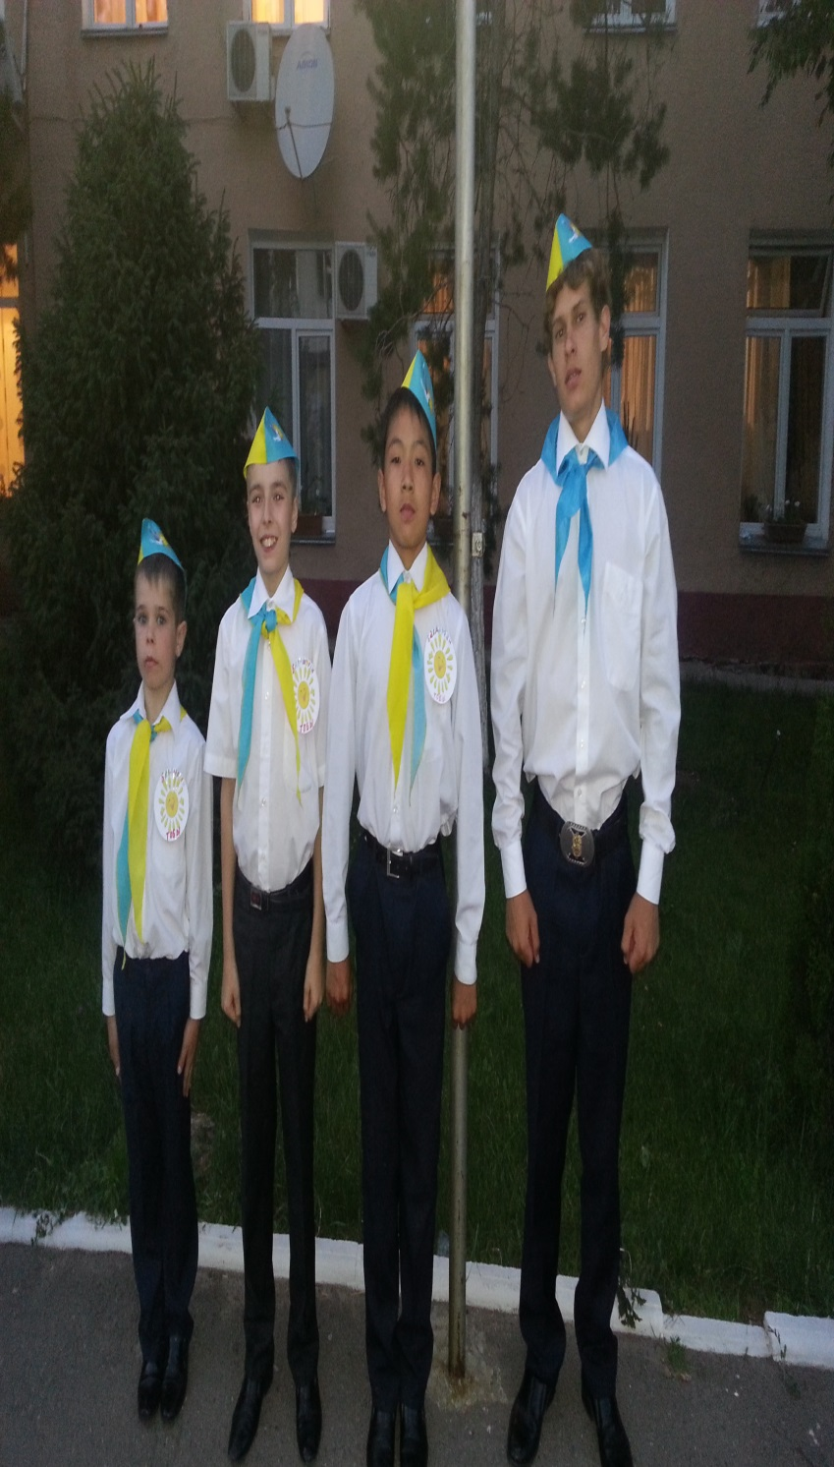
Оқушылар бойына ұлттық құндылықтар мен жалпы адамзаттық қасиеттерді қалыптастыру мен құрметтеуге, сақтауға тәрбиелеуде белгілі әлемдік, отандық ғалымдардың еңбектерін пайдалануға болады. Осы арқылы оқушының мәдениетті, білімі кеңейеді. Оқушының мәдениетті болуы үшін ұлттық мәдениетті ұштастыруы қажет. Олай болса, оқушылардың ұлттық құндылық қасиеттерін қалыптастыру негізінің бірден-бірі мектепішілік жүргізілетін тәрбиелік іс-шаралар. Адамның бойына жақсы адамгершілік қасиеттерінің қалыптасуы, өнер-білімді игеру - тәрбиеге, өскен ортаға, үлгі-өнеге берер ұстазға байланысты.

Slide 7
С. Ғаббасов «Халық педагогикасының негіздері» тақырыбындағы жинағында. Жаңа кезеңдегі білім берудің өзекті мәселесі жас ұрпаққа адамгершілік-рухани тәрбие беру. Құнды қасиеттерге ие болу, рухани бай адамды қалыптастыру оның туған кезінен басталуы керек деген.

Slide 8
Болмыстың табиғи және жаратылыс аспектісі тұрғысынан қарастырылатын адам біртұтас үдеріс ретіндегі өзін-өзі танудың нысаны болып табылады. Адам болмысы күрделі жүйе болғандықтан, ол өзін жеке тұлға, сол сияқты іс-әрекет субъектісі және жеке дара субъект ретінде көрсетеді. Адамның осы қырларының біртұтас болуы оның өзін-өзі анықтау, өз маңыздылығын арттыру, өзін іс жүзінде көрсете білу және өзін-өзі жетілдіру аспектілерінен тұратын үйлесімді дамуды қамтамасыз етеді.
Бұл нысан өзін-өзі танудың пәндік саласын анықтайды, оқу пәнінің танымдық, дамытушылық және тәрбиелік қызметтерін айқындайды.

Slide 9
Оқушы бойына ұлттық құндылықтарды және жалпы адамзаттық құндылық қасиеттерді қалыптастыру үшін ұлттық мәдениет, салт - дәстүр, халық тағылымдары және т.б. мәселелеріне тоқталып өткеніміз жөн.Қазақ мәдениеті – ғасырлар бойы қалыптасқан ұлттық мәдениет. Ол ұлттық тәлім-тәрбиенің негізінде дамып, қалыптасты. Жалпы адамзаттық құндылық қасиеттер ұлттық тәрбиемен ұлттық мәдениеттің дамуындағы қозғаушы күші болып табылады.

Slide 10
Қазіргі кезеңде мектеп табалдырығынан бастап білім беруде ел тарихын терең қозғап, тәрбие сағаттарында қазақ зиялы қауымының еңбектерін, қоғам дамуына қосқан үлесін айтып түсіндіру арқылы оқушылардың адами құндылық қасиеттерін қалыптастыра аламыз.Оқушының жалпы адамзаттық қасиеттеріне меймандостық, кісілік, сыйласымдылық, имандылық, кішіпейілдік, кеңпейілділік, салауаттылық, тіршілікке бейімділігі, өнерпаздық, шешендік, ақынжандылық, сыпайлығы, мәдениеттілігі т.б. қасиеттері арқылы ерекшеленеді.

Slide 11
Атақты педагог Сухомлинский: «Бала кезде үш жастан он екі жасқа дейінгі аралықта әр адам өзінің рухани дамуына қажетті нәрсенің бәрін де ертегіден алады». Руханилық жеке тұлғаның негізгі сапалық көрсеткіші. Руханилықтың негізінде адамның мінез-құлқы қалыптасады, ар-ұят, өзін-өзі бағалау және адамгершілік сапалары дамиды. Мұның өзі мейірімділікке, ізгілікке шақырады. Олар адамды құрметтеу, оған сену, әдептілік, кішіпейілдік, қайырымдылық, жанашырлық, ізеттілік, инабаттылық, қарапайымдылық т.б. Адамгершілік - ең жоғары құндылық деп қарайтын жеке адамның қасиеті, адамгершілік және психологиялық қасиеттерінің жиынтығы.

Slide 12
жеке тұлғаның негізгі қасиеттері:
а) өзіне қатысты: махаббат, адамгершілік, жан тазалығы, өзін сыйлау, дербестік, еңбекқорлық, өзіне сенімділік, мақсаткерлік;
ә) өзгелерге қатысты: жауапкершілік, көпшілдік, елгезектік, әділдік, төзiмдiлiк, сыпайылық;
б) әлемге қатысты: қамқорлық, білімге құштарлық, танымдық, махаббат, қайырымдылық, қоғамға қызмет ету;
в) адамзатқа қатысты: елжандылық, оптимистік, дәстүрді жалғастыру, болашаққа ұмтылу, зор жауапкершілік.

Slide 13
Жалпы адамзаттық құндылықтар жүйесі:
а) өзін-өзі тануға: махаббат, денсаулық, еркіндік, бақыт, еңбек, тән мен жан үндестігі;
ә) өзгелерді тануға: отбасы, достық, сыйластық, теңдік, бауырмалдық, диалог, өзара түсіністік, ынтымақтастық;
б) әлемді тануға: табиғат, Отан, әлем, өмір, Бүкіл әлеммен үндестік, сенім, үміт;
в) адамзаттың рухани тәжірибесін тануға: ақиқат, жер адамзаттың ортақ үйі, шығармашылық, мәдениет, адамзатпен бірігу.

Slide 14
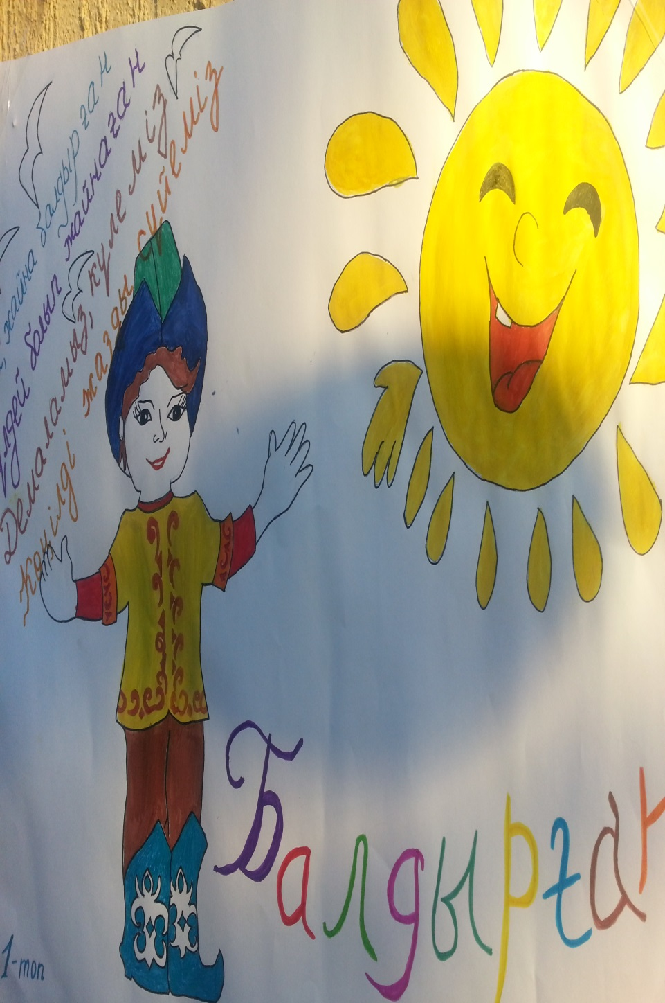
Әсіресе баланың даму барысын есепке алу, бейімділігін, қызығушылықтарын, сабаққа деген көзқарасын т.б. кейбір объективтік көрсеткіштерді назардан тыс қолдануға болмайды. Мектептің жүрегі мұғалім болса, сыныппен жүргізетін сынып жетекшісі. Ойымды тұжырымдай келе оқушылардың ұлттық құндылықтары мен жалпы адамзаттық қасиеттерін сыныптан тыс тәрбиелік іс-шаралар арқылы қалыптастырып,ғылыми тұрғыда дәлелдеп дамыту біздің тікелей парызымыз.

Slide 15
Назарларыңызға
рахмет!!!

